Slide 1
Отраслевая подготовка специалистов по направлению "Инноватика"
и MBA (Управление инновационно-технологическим бизнесом на транспорте) в МИИТ
Тарасова В.Н.

Slide 2
На базе ведущих транспортных университетов и отраслевых научно-исследовательских институтов нужно создать научно-образовательные центры по инновационному развитию транспорта. (из выступления Д. Медведева по поводу 200-летия транспортного ведомства и транспортного образования в ноябре 2009 г.)
Качественное развитие - это диверсификация, снижение сырьевой зависимости, модернизация и индустриализация России. (из выступления В. Путина на Съезде Союза машиностроителей России в мае 2011 г.)

Slide 3
Московский государственный университет путей сообщения (МИИТ) Кафедра «Инновационные технологии»
ФГОС 2 поколения по направлению 220600 «Инноватика
с 2003 г. – подготовка специалистов
с 2005 г. – подготовка бакалавров
с 2009 г. – подготовка магистров
ФГОС 3 поколения по направлению 222000 «Инноватика»
С 2010 г. – подготовка магистров в рамках международной образовательной программы
«Глобальные инновации и технологический менеджмент» совместно с Лаппеенрантским технологическим университетом (Финляндия)
С 2011 г. – подготовка бакалавров по профилям
«Управление исследованиями и разработками»
«Управление инновациями»

Slide 4
Соотношение объемов знаний в учебных планах специальностей «Управление инновациями» и «Менеджмент высоких технологий»
Гуманитарные и социально-экономические дисциплины – 2144 часов (27%)
Математические и общие естественнонаучные дисциплины – 2008 часов (26%)
Инженерно-технические дисциплины – 1832 (24%)
Организационно-управленческие дисциплины – 1828 (23%)

Slide 5
Основные компетенции участников инновационного процесса
Разработка технологических стратегий развития бизнеса (выбор базовых технологий и техники, определение направления развития производственной мощности и др.)
Обеспечение конкурентоспособности предприятия (по качеству, по производительности, по эффективности и др.)
Организация и планирование инновационных проектов и программ инновационного развития предприятия
Мониторинг и анализ инновационной активности предприятия, оценки инновационного потенциала и его использования
Разработка схем коммерциализации результатов НИОКР как внутри предприятия, так и во внешней среде
Формирование стратегии управления интеллектуальной собственностью

Slide 6
Магистратура
222000 «Инноватика» Магистратура «Глобальные инновации и технологический менеджмент» (МИИТ, Россия; ЛТУ, Финляндия) Форма обучения: очная, в том числе за рубежом заочная | 222600 «Организация и управление наукоемкими производствами» Магистратура «Менеджмент высоких технологий» Форма обучения: очная

Slide 7
Соотношение объемов знаний в учебном плане направления «Инноватика» (магистр)
Общегуманитарные и социально-экономические дисциплины – 504 часа (23%)
Математические и естественнонаучные дисциплины – 324 часа (14%)
Инженерно-технические дисциплины – 288 часов (13%)
Организационно-управленческие дисциплины (в инновационной сфере) - 1098 часов (50%)
Обучение по совместной образовательной программе в Лаппеенрантском технологическом университете (Финляндия)

Slide 8
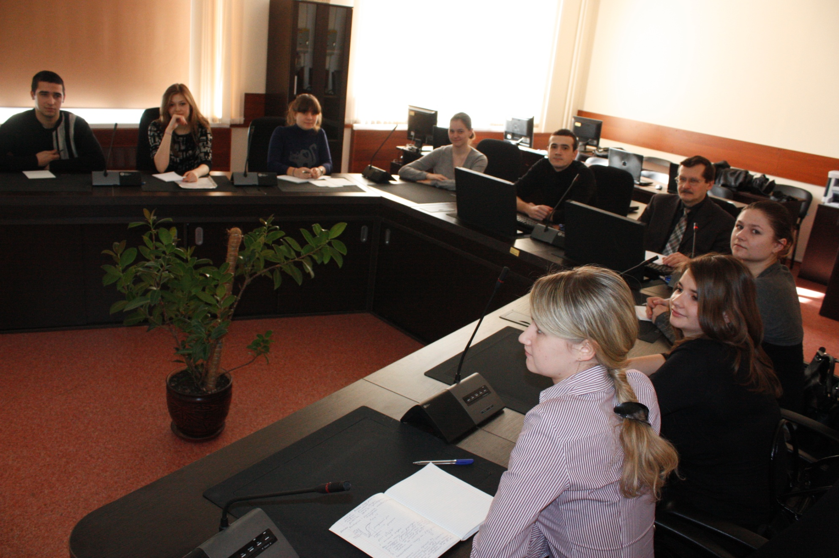

Slide 9
Система бизнес-анализа Учебно-научной лаборатории принятия системных решений кафедры «Инновационные технологии»
Анализ инновационной активности неоднородных субъектов инновационной деятельности
Сравнение результатов инновационной деятельности в неоднородных областях
Прогнозирование результатов инновационных проектов различного типа
Мониторинг инновационной деятельности
Разработка стратегий инновационного развития и составление плана инновационных преобразований

Slide 10
Учредители Центра консалтинга в инновационной сфере
Notes:
В последнее время Президентом и Правительством был принят ряд решений, направленных на создание условий для роста инновационной активности. В частности, вузам России по ФЗ-217 разрешено создавать малые инновационные предприятия, которые должны обеспечить практическое внедрение созданных учеными и студентами технологических разработок в практику. Одним из таких предприятий стал Центр консалтинга в инновационной сфере. НП «ОПЖТ» стало одним из учредителей Центра. Центр консалтинга в инновационной сфере создан в общих интересах представителей научно-образовательного сообщества и бизнеса для обеспечения роста инновационной активности российских предприятий железнодорожного транспорта и транспортного машиностроения.

Slide 11
СФЕРА ДЕЯТЕЛЬНОСТИ ЦЕНТРА
Сфера деятельности Центра – кластер железнодорожного транспорта
Транспортные предприятия
Центры исследований и разработок
Предприятия транспортной инфраструктуры
Организации подготовки кадров
Предприятия – производители железнодорожной техники

Slide 12
УЧРЕДИТЕЛИ ЦЕНТРА И ИХ ИНТЕРЕСЫ
Создание научно-методического обеспечения организации, планирования, мониторинга и стимулирования инновационной деятельности
Разработка эффективных бизнес-моделей инновационных процессов
Развитие международного сотрудничества в инновационной сфере
Создание базы, обеспечивающей рост инновационной активности на железнодорожном транспорте
Организация трансфера результатов НИОКР на железнодорожном транспорте
Ученые – специалисты
НП «ОПЖТ»
МИИТ
Выполнение НИОКР с высоким бизнес-потенциалом
Удовлетворение кадровых потребностей в инновационной сфере

Slide 13
Система мониторинга инновационного развития предприятий включает:
многокритериальную рейтинговую оценку ожидаемых результатов инновационной деятельности;
анализ уровня инновационной активности
Экспертная система позволяет:
- сформировать рейтинговую сопоставимую и однозначно интерпретируемую оценку текущей и перспективной инновационной активности отдельных предприятий - производителей железнодорожной техники; транспортного машиностроения

Slide 14
Подготовка команд
Критерии формирования команды
Состав участников определяется целями и задачами проекта
Каждый участник проекта должен обладать достаточными профессиональными компетенциями в своей области
Участники команды должны быть способны работать вместе, на общие цели проекта (психологическая совместимость и синергетический эффект)
Идеология работы – проектное управление
Notes:
Система высшего профессионального образования предполагает обучение по направлениям (специальностям), тогда как на практике для реализации инновационных проектов необходимы команды, составленные из специалистов различных специальностей и направлений подготовки.
МИИТ как ведущий вуз отрасли готовит выпускников практически всех специальностей и направлений – от инженеров до менеджеров и маркетологов. Центр консалтинга в инновационной сфере, учрежденный также и МИИТом, способен сформировать команду из выпускников различного профиля и обеспечить их дополнительную подготовку и исходя из специфики реализуемого проекта, и исходя из особенностей работы в команде инновационного проекта.
Состав команды формируется в соответствии с индивидуальными потребностями работодателей исходя из специфики инновационного проекта. Для команды проводятся специальные консультации и тренинги, позволяющие углубить знания в предметной области проекта, а также обучение практическим подходам к управления проектами и использования проектного инструментария.
Для подготовки команд привлекаются не только преподаватели МИИТа, имеющие глубокие теоретические знания и опыт профессионального обучения, но и отраслевые практики (в т.ч. представители предприятия, где предстоит работать команде). Возможна также организация обучения на будущих рабочих местах выпускников МИИТа. С командой также должны работать тренеры-психологи. Консультирование команд преподавателями МИИТа возможно также в течение года после того, как участники проекта закончили вуз.
Таким образом, команда оказывается более эффективной по сравнению с традиционной схемой трудоустройства выпускников, поскольку с первого же дня готова работать в полную силу.
Сотрудничество с ОПЖТ в данной сфере позволяет выявить потребности в подобного рода командах, а также привлекать специалистов-практиков для обеспечения углубленной подготовки.

Slide 15
Сертификация специалистов по управлению инновациями
Оценка компетенций в инновационной сфере деятельности
Выявление дефицита знаний, умений и навыков конкретных специалистов для эффективного участия в инновационных проектах и разработка индивидуальных программ подготовки
Привлечение компетентных специалистов для реализации инновационных проектов
Формирование кадрового резерва для инновационной сферы деятельности
Notes:
Решение задач по модернизации российской экономики и необходимость роста инновационной активности предприятий отрасли повышают потребность в менеджерах и специалистах по управлению в инновационной сфере деятельности. Наша практика показывает, что далеко не каждый способен эффективно работать в инновационной сфере, где приходится быстро принимать нестандартные решения в постоянно изменяющихся условиях.
Для успеха инновационных преобразований необходимо привлекать компетентных специалистов, поиск которых в настоящее время осуществляется исходя из личных контактов, по неформальным рекомендациям или интуитивно. В итоге, проект может «увязнуть» из-за некомпетентности его ключевых участников.
Центр консалтинга в инновационной сфере, обладая соответствующими методиками, способен начать работу по добровольной сертификации специалистов по управлению инновациями, оценивая их компетенции, необходимые для эффективной работы в инновационной сфере. Выданный профессиональный сертификат может рассматриваться как рекомендация для привлечения специалиста к работе над инновационным проектом, а база данных о выданных сертификатах – для поиска нужного сотрудника. Методика сертификации специалистов по управлению инновациями позволяет составлять «профиль» специалиста, показывая уровень владения теми или иными компетенциями, что, с одной стороны, позволяет «доучить» его в случае необходимости, а с другой – выбрать наиболее соответствующего характеру предстоящей деятельности. Наличие профессионального сертификата по управлению инновациями впоследствии способно стать своеобразным гарантийным «сертификатом качества» специалиста, влияющим на уровень его заработной платы, продвижение по карьерной лестнице и др.
В этой области необходимо активное взаимодействие с ОПЖТ, которое реализуя совместно с Центром консалтинга в инновационной сфере проект сертификации специалистов по управлению инновациями, способно приобрести статус СРО – саморегулируемой организации:
Для оценки компетенций необходимо привлечение экспертов из числа профессионалов, входящих в ОПЖТ.
Сертификация должна осуществляться от лица ОПЖТ, тогда как Центр консалтинга в инновационной сфере осуществляет организационную, методическую и техническую работу. Т.е. сертификат должно выдавить ОПЖТ по рекомендациям Центра.
Авторитет ОПЖТ позволяет развернуть кампанию по проведению сертификации специалистов по управлению инновациями в Центре.
ОПЖТ на основе базы данных о сертифицированных специалистах способен составлять рекомендации по формированию кадрового резерва, что, с одной стороны, стимулирует рост интереса к сертификации, а, с другой стороны, повышает уровень требований к сертифицированным специалистам.

Slide 16
Повышение компетенций менеджеров и специалистов по управлению инновациями
Выявление потребностей в повышении компетентности менеджеров и специалистов по управлению инновациями
Индивидуальные программы развития компетенций: - по содержанию; - по глубине освоения; - по продолжительности; - по методам обучения; - по организации процесса обучения (место, время)
Распространение опыта реализации инновационных проектов в отрасли
Подготовка команд для реализации инновационного проекта из числа сотрудников предприятия (комплектация, обучение, консалтинг)
Notes:
Процесс сертификации специалистов по управлению инновациями позволяет выявить «дефицит компетенций» конкретного сотрудника, что становится основой для разработки для программы индивидуального роста – разработки индивидуальной программы развития компетенций. Не ограниченный стандартами профессионального образования и требованиями к организации процесса обучения Центр консалтинга способен максимально гибко и эффективно обеспечить повышение компетентности специалистов по управлению инновациями. Возможна также разработка программы подготовки для сертификации, о чем говорилось выше.
Кроме того, силами Центра через ОПЖТ можно организовать систему распространения опыта и новых знаний по управлению инновациями в отрасли. Например, провести быстрое и эффективное обучение новым приемам или работе в соответствии с новыми требованиями и др.
ОПЖТ по сравнению с любым образовательным центром имеет возможности для аккумуляции не только позитивного, но и негативного опыта реализации инновационных процессов (нередко ошибки и неэффективные решения носят типовой характер, их анализ более ценен для практики управления инновациями; но по понятным причинам таким опытом делиться никто не стремится. Однако профессиональное объединение позволяет находить такие примеры, а опыт методической работы в системе профессионального образования позволяет Центру консалтинга в инновационной сфере разработать методики обучения для исключения ошибок и повышения эффективности управления инновационными процессами.
По аналогии с подготовкой команд Центр консалтинга может организовать работу по формированию команд инновационных проектов для предприятий, входящих в ОПЖТ, из числа сотрудников этих предприятий:
Сформулировать цели и задачи управления инновационным проектом
Определить структуру и численность участников команды
Сформулировать требования к участникам команды и описать их функции, права, полномочия, ответственность
Оценить компетенции кандидатов и отобрать наиболее подходящих для реализации проекта
Обеспечить повышение необходимых компетенций (в случае выявления их недостатка)
Предоставлять консультационные услуги по управлению инновациями в процессе реализации инновационного проекта

Slide 17
Организация Конкурса на Лучшего инновационного менеджера
Разработка Положения о Конкурсе: - условия и критерии; - номинации; - сроки; - порядок подведения итогов; - награды
Организация и сопровождение Конкурса: - обработка документов; - информационное сопровождение; - организация заседаний оргкомитета; - подготовка церемонии награждения
Notes:
Работа с кадрами для инновационной сферы требует создания соответствующей системы материального и морального стимулирования. Необходимо резко повышать престиж работы в инновационной сфере. Для этого предлагается на базе ОПЖТ проводить ежегодный Конкурс на лучшего инновационного менеджера (возможные номинации: лучший инновационный менеджер крупного бизнеса, лучший инновационный менеджер малого предприятия и др.). Центр консалтинга принимает на себя организацию и сопровождение Конкурса, а ОПЖТ – информационную поддержку, участие в подведении итогов, проведение награждения Лауреатов, выделение призового фонда).

Slide 18
Тарасова Валентина Николаевна, профессор
Заведующий кафедрой «Инновационные технологии» МИИТ
Генеральный директор малого инновационного предприятия при МИИТ «Центр консалтинга в инновационной сфере»
Телефон: 8-499-972-63-08
Факс: 8-495-681-13-40
e-mail: tarasovavn@mail.ru
www.inntech.org.ru

